Slide 1
Aquecimento Global:
Mitos e Verdades
Felipe Soares Ribeiro
Luís Otávio Côrtes Magalhães

Slide 2
Sumário
O que é?
O que nós fazemos?
O que fazem as empresas?
O que fazem os governos?

Slide 3
O quê é Aquecimento Global?

Slide 4
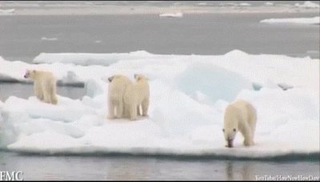
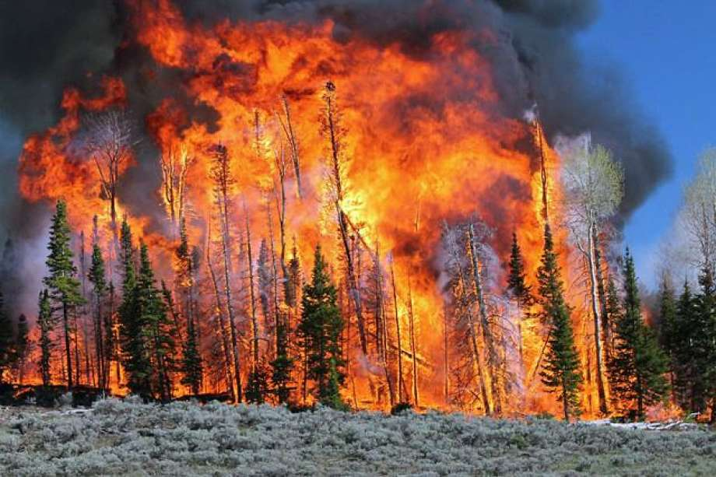
Aquecimento global
Emissões de Gases Poluentes
Aumento na Temperatura
Aumento do nível do mar
Agravamento de Desastres Naturais

Slide 5
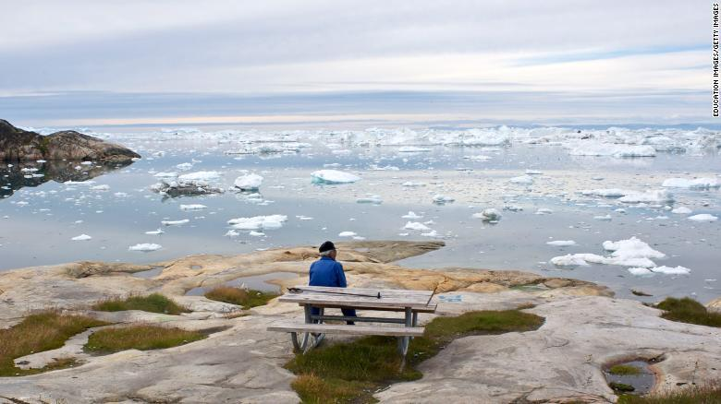
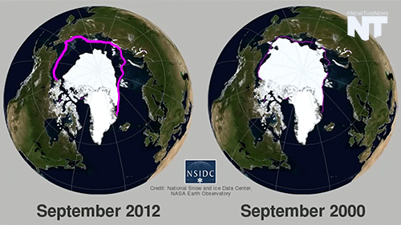
Derretimento das geleiras e permafrost
Perda de habitat
Liberação de metano
Aumento do nível dos oceanos

Slide 6
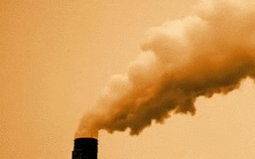
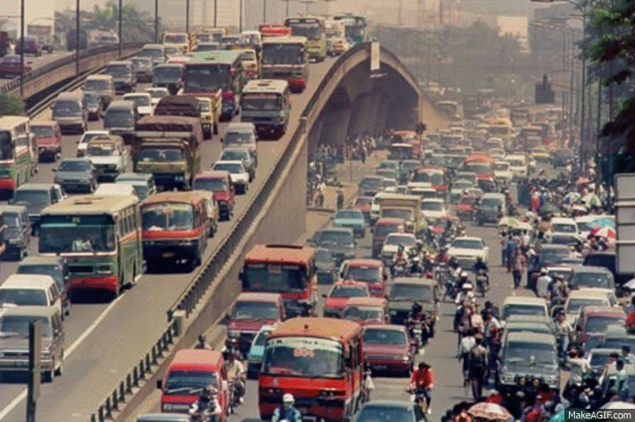
A ação humana
Exemplos de emissões de gases de efeito estufa:
Usinas Termelétricas
Automóveis à combustão
Pecuária
Agricultura

Slide 7
Qual é o setor que mais contribui pro efeito estufa?

Slide 8
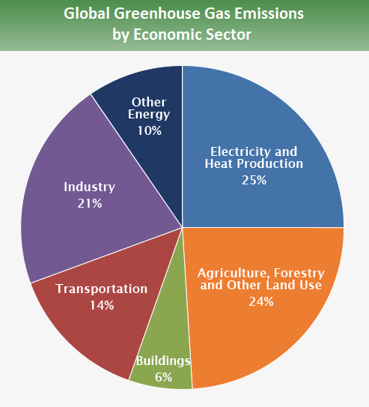

Slide 9
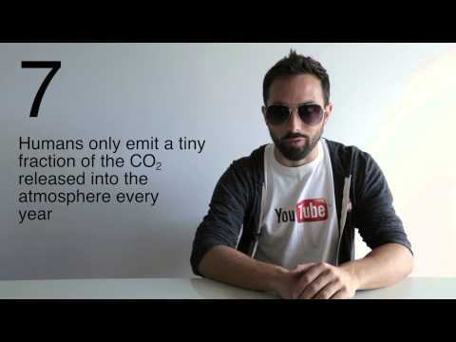
Argumentos negando Aquecimento global

Slide 10
O que fazer?

Slide 11
Questões pessoais acerca de questões climáticas

Slide 12
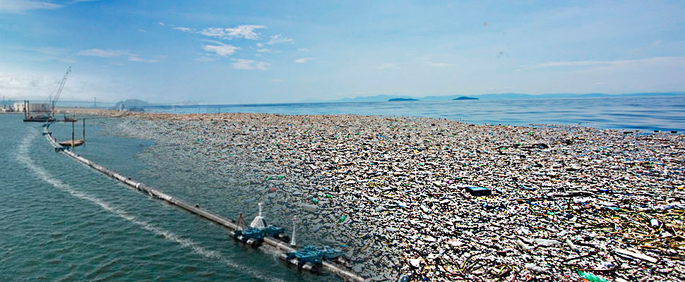
Lixo e descarte
Depósitos de lixo
Plástico descartável e empacotamento
Canudos e sacolas de plástico
Empacotamento e transporte
Notes:
descarte versus custo de fabricação, necessidades especiais, exportação de lixo, toneladas de plástico no oceano, empacotamento pode ser discutido para ser feito de forma sustentável, garrafas, produção de sacolas vs. descarte, insignificância dos canudos na poluição geral, grande ilha de lixo

Slide 13
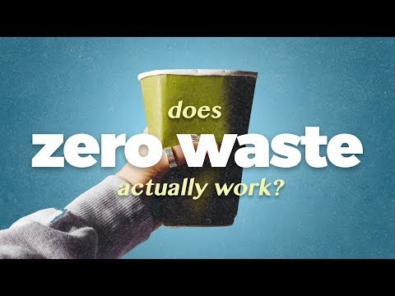
Notes:
Esforço e falta de clareza para atacar o problema estrutural,
Atenção e busca de alternativas para lixo,

Slide 14
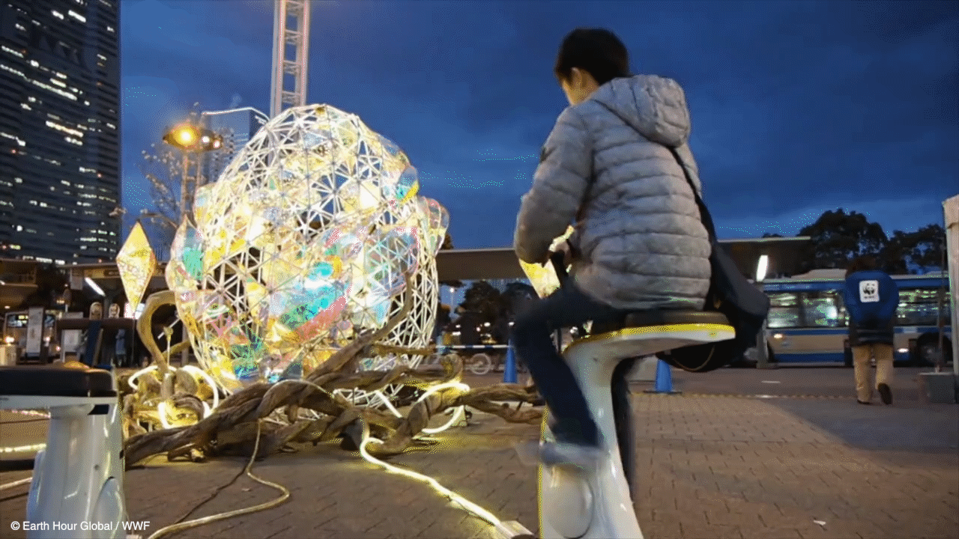
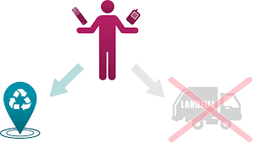
Consumo pessoal
Gasto de energia em uso caseiro
Transportes
Escolhas de consumo
Notes:
Marcas e produtos que buscam sustentabilidade, uso de produtos de maneira a primar pelo gasto de energia, uso de produtos importados inclui a pegada de carbono do transporte, usa produtos de fonte questionável

Slide 15
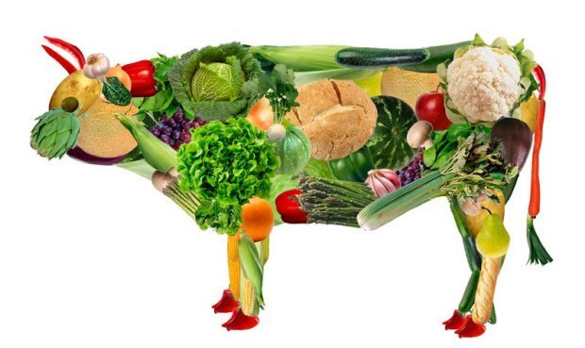
Alimentação
Plantações no mundo e impactos ambientais
Pastos e criação de animais para alimentação
Desperdício e comidas orgânicas
Vegetarianismo/veganismo
Notes:
Ru e desperdício diário
desmatamentos por áreas agrárias
Desertificação de pastos

Slide 16
Alimentação
Notes:
podemos parar nos 2:50 para não entrar na questão moral

Slide 17
Alimentação

Slide 18
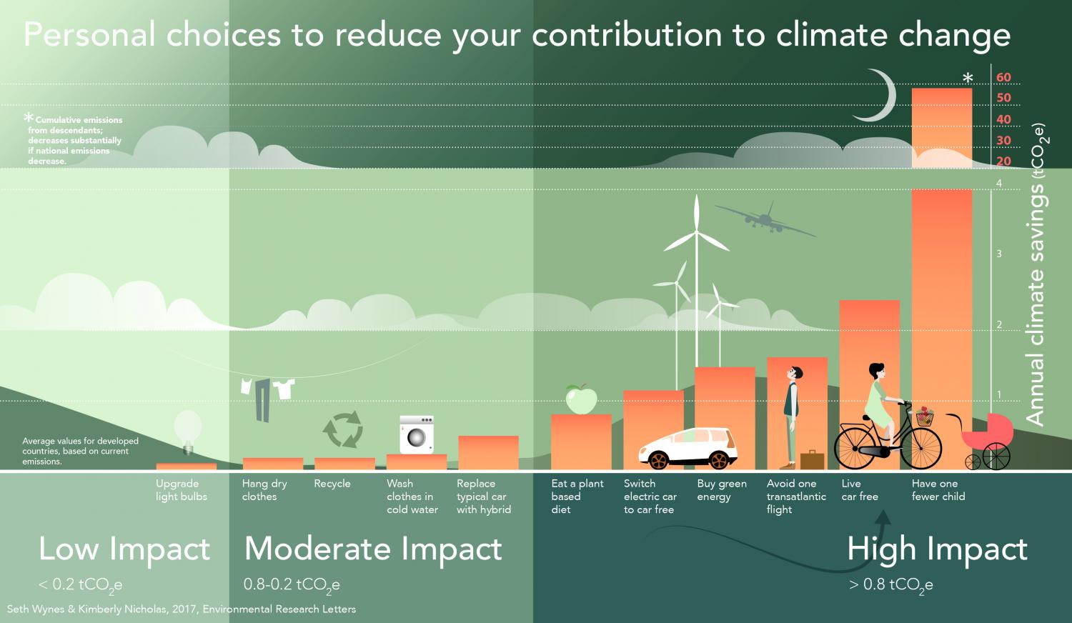

Slide 19
Discussão

Slide 20
Questões de sustentabilidade
Caminhar/usar a bicicleta é algo que pode ser feito mais?
Quanto é possível evitar o uso de plástico descartável?
Você concorda com se abster da carne pelo meio ambiente?
O consumidor deve se preocupar com a produção das coisas que compra?
Considera que vale a pena o esforço pelo impacto gerado?
O quão responsável é o indivíduo pelo aquecimento global?
Você teria menos filhos para diminuir o seu impacto ambiental?

Slide 21
Questões empresariais acerca de questões climáticas

Slide 22
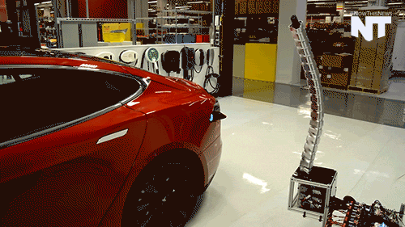
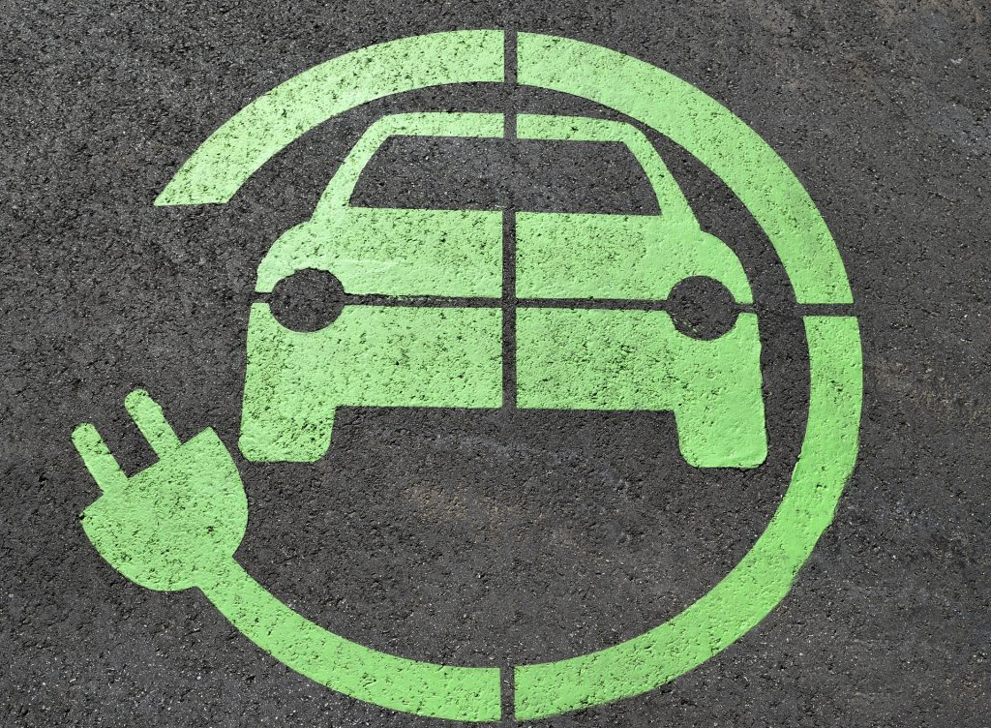
Transporte elétrico e terceirizado
“Zero emissões”
Produção de baterias
Geração da energia elétrica
Caronas, uber, yellow e green
Car-sharing vs montadoras
Notes:
“If Americans drive their electric cars anywhere near as much as they do with their current gas-guzzlers, it would cancel out the carbon reduction brought on by electrification.”
Car sharing - Turo

Slide 23
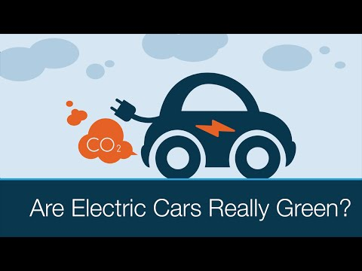
Transporte elétrico e terceirizado
Notes:
“Americans drive their electric cars anywhere near as much as they do with their current gas-guzzlers, it would cancel out the carbon reduction brought on by electrification.”

Slide 24
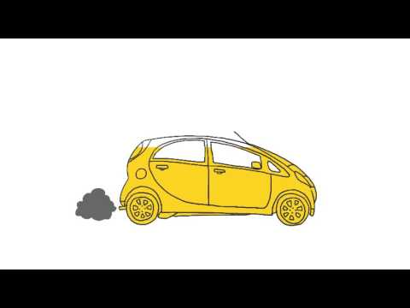
Transporte elétrico e terceirizado
Notes:
1:00 até 3:30 só

Slide 25
Produtos eco-friendly e pegada de carbono
Marcas e produtos voltados a causas ambientais
Promessas de doações e ações filantrópicas
Justificativas para manter alto preço
Produtos orgânicos/artesanais
Notes:
empresas com fraude/ afirmações exageradas/fabricadas
maior pegada de carbono em produtos orgânicos

Slide 26
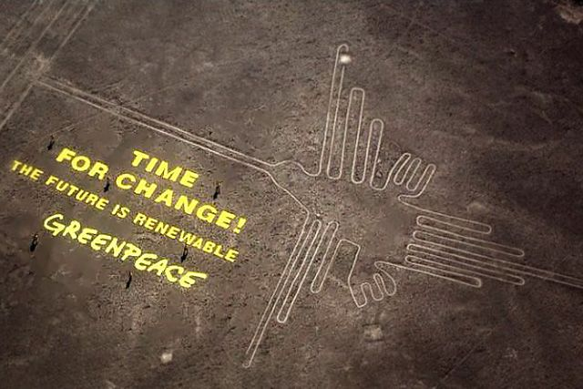
ONG’s ambientalistas
Notes:
Desvio de verbas, causas radicais , ações ilegais. E mal uso de verbas..

Slide 27
Discussão

Slide 28
Sustentabilidade na economia
Produtos sustentáveis são realmente uma nova tendência ou novo estilo de marketing?
Produção sustentável pode realmente ser competitiva?
Ações moralmente repreensíveis podem ser tomadas a favor de uma causa justa?
Mobilidade elétrica é realmente uma alternativa mais sustentável?

Slide 29
Questões governamentais acerca de questões climáticas

Slide 30
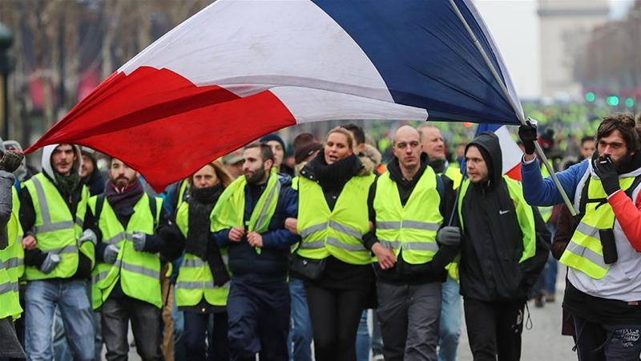
Congressos e convenções internacionais
Acordo de Paris
Imposto de carbono
Créditos de carbono

Slide 31
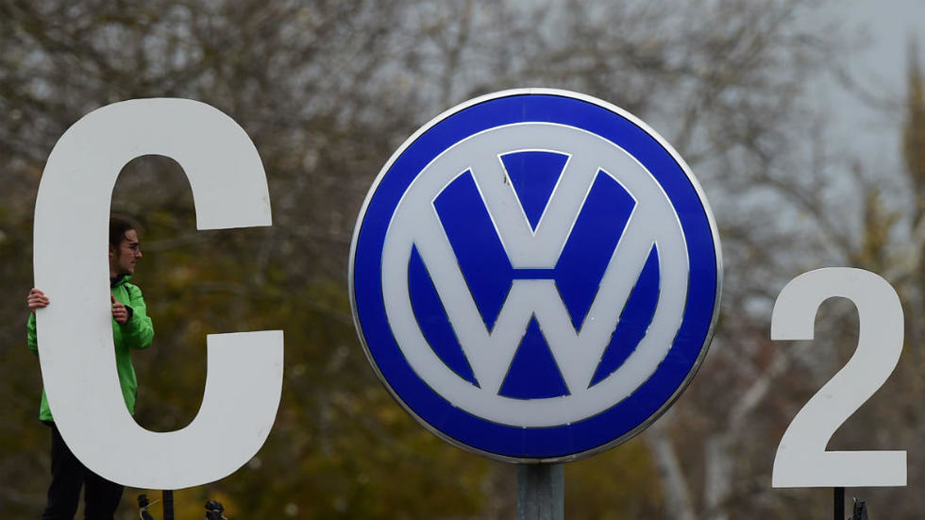
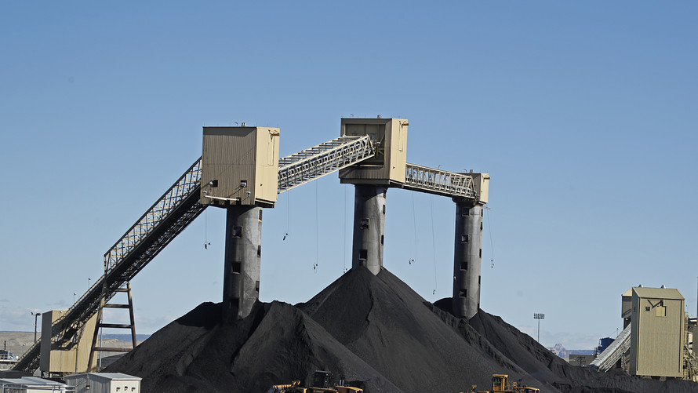
Política
Matriz energética
Energias renováveis
Proibição de produtos
Punição e tratamento de violações
Responsabilidade por impactos: a quem atribuir? Como recuperar?
Notes:
China maior poluidora e queimadas na amazônia
Impacto de energias renováveis e problemas futuros em energia “verde”(morte de pássaros e morcegos, mortes de peixes e deposição de sedimentos que poluem co2 e ch4, produção de lixo tóxico de painéis solares.
Escândalo Volkswagen----> Punição quase zero/ vale etc

Slide 32
Discussão

Slide 33
Governos e meio ambiente
É possível causas ambientalistas serem cumpridas com êxito?
Por que o ambiente não é preocupação eleitoral?
Como punir e responsabilizar crimes ambientais de organizações?
Autonomia de governo vs. Impacto mundial
Cobrar medidas ambientalistas vs. Impacto econômico.
Notes:
Atual apoio do USA da produção de carvão

Slide 34
Obrigado!

Slide 35
Referências
https://www.carbonbrief.org/factcheck-how-electric-vehicles-help-to-tackle-climate-change https://www.citylab.com/transportation/2019/09/electric-vehicle-climate-carbon-emissions-impact-solution/598453/ https://newint.org/features/web-exclusive/2018/06/06/vegan-climate-carbon https://www.usatoday.com/story/opinion/voices/2019/07/25/vegetarianism-climate-change-meat-vegan-livestock-column/1804090001/ https://www.bbc.com/news/science-environment-49238749 https://www.theguardian.com/environment/2019/may/15/single-use-plastics-a-serious-climate-change-hazard-study-warns https://www.iea.org/topics/coal
https://books.google.com.br/books?hl=en&lr=&id=QFSTBQAAQBAJ&oi=fnd&pg=PP2&dq=global+warming+personal+solutions&ots=-A_E3BC71Y&sig=duzSVHF8VeQrixtdyhsaD1aKIy8&redir_esc=y#v=onepage&q=global%20warming%20personal%20solutions&f=false https://www.france24.com/en/20190624-global-warming-more-energy-use-more-warming https://www.iea.org/weo/energyandclimatechange/ https://www.youtube.com/watch?v=2zXz4UJb5WM

Slide 36
Referências
https://balkanriverdefence.org/hydro/
http://www.globalissues.org/news/2019/03/11/25072

